Slide 1
Парк Гуель
Казкова краса парку Гуеля.
Виконала учениця 11- класу Сардаковська Тетяна.

Slide 2
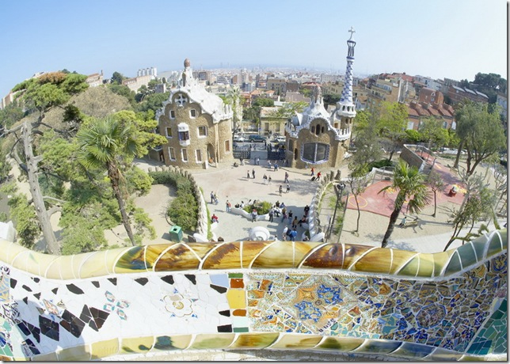
Сьогодні це і справді справжній парк з густих гаїв піній і нескінченних пальмових алей в північно-західній частині Барселони. На оточеній деревами просторій терасі зустрічаються і розмовляють пенсіонери й закохані парочки. Величезні, извивающиеся зміями навколо тераси різнокольорові лави парку Гуель - до послуг тих і інших.

Slide 3
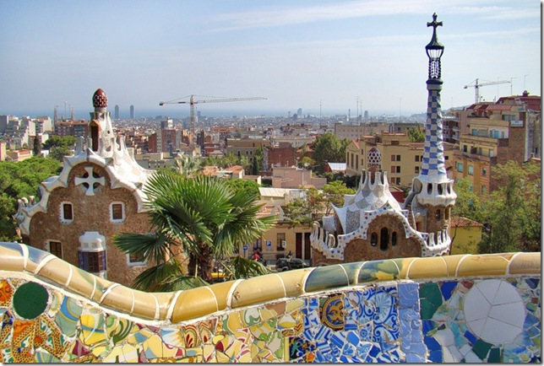
Коли Гауді тільки починав тут свою роботу, парку як такого не було й близько. Не було і водних джерел, територія виглядала пустельній, на схилі пагорбів не росли дерева. Тепер це зелений світ, створений Антоніо Гауді. Втім, парку тут дійсно могло не бути: Еусебіо Гуель, шанувальник і замовник Гауді, замахувався на більше. Він мріяв про показовому селищі, про житловий рай, про місто-сад. В результаті вийшов просто парк, зате на благо всієї Барселоні.

Slide 4
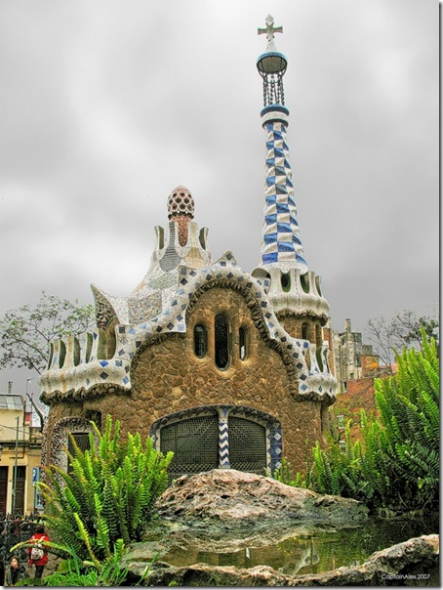
У 1900 році Еузебіу Гуель викупив цей пагорб, щоб влаштувати тут приватний місто-сад на англійський манер. Ділянки в парку призначалися на продаж для забудови особняками, а всю інфраструктуру і місця загального користування Гуель доручив Гауді. Однак проект провалився: для тих, хто хотів жити в Барселоні, парк був занадто далеко від центру, а для тих, хто хотів жити за містом, - занадто близько. В результаті спадкоємці Гуеля продали пагорб міській владі, які відкрили парк для публіки.

Slide 5
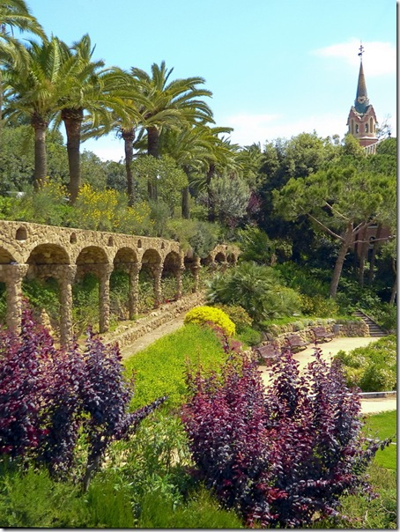
Назва цього грандіозного комплексу - Парк Гуель , яке увійшло в біографію архітектора і що стало невід'ємним від Барселони , дещо умовно. Дійсно, сьогодні це міський парк , і саме про нього думав свого часу Гуель , після того як побував за кордоном. Меценат волів би варіант англійської пейзажного парку , який, у разі його здійснення , міг стати надійною захисною зоною в умовах зростаючого індустріального центру . Ще одним прообразом залишався суто романтичний сад , в якому домінувала б стихійно що склалася планування , сохраняемая городянами.

Slide 6
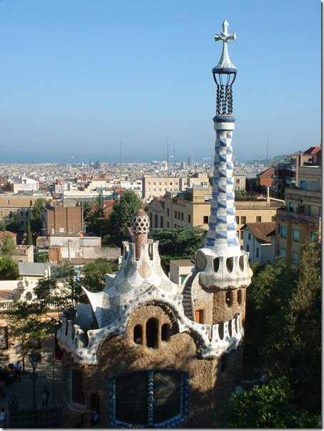
Найбільш закінчена частина парку примикає до входу з вулиці Улот. Ворота парку обрамляють два пряникових будиночка, один - увінчаний поганкою, інший – хрестом.

Slide 7
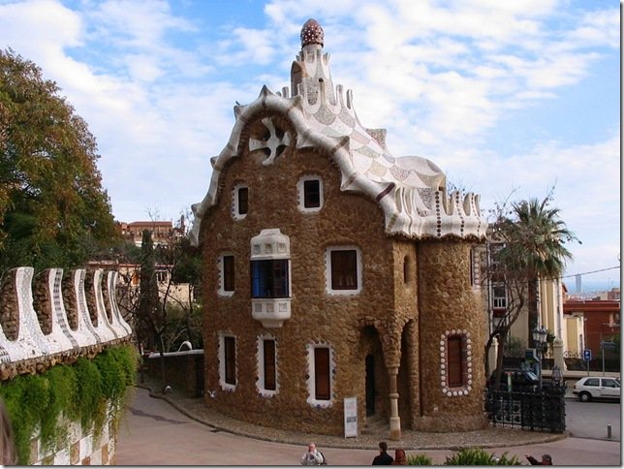
Спочатку павільйони призначалися для воротарів, зараз вони зайняті сувенірною лавкою і кафе.

Slide 8
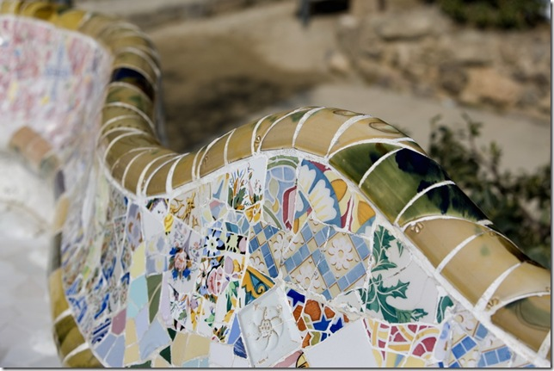
За воротами піднімається широкі сходи з фонтанчиками, гербом Каталонії і величезною мозаїчної ящіркою, що стала одним із символів Барселони. Сходи веде на саму вершину пагорба, де розбита величезна площа-тераса, по всьому периметру якої тягнеться одна довга звивиста лава-парапет. Крім парку Гауді в ту пору також зводив Саграда-Прізвище та Педрери.

Slide 9
Центральний вхід з двома абсолютно фантастичними за формою будиночками є найбільш чудовим куточком парку.

Slide 10
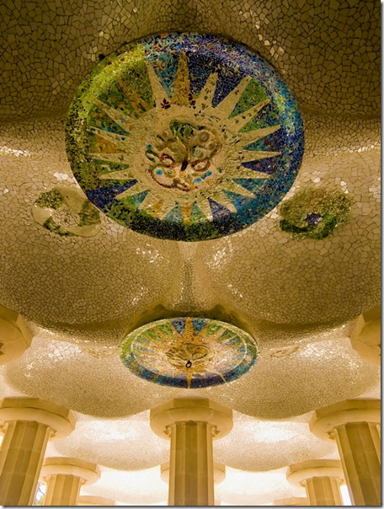
Лівий павільйон з пінакль, увінчаним типовим для Гауді П'ятипроменева хрестом, був призначений під контору адміністрації парку, правий павільйон був побудований для воротаря. Химерний декор цих казкових будиночків робить їх швидше скульптурними, ніж архітектурними творами. Парадні сходи з фонтанами веде в гіпостільний зал відомий як "Зал ста колон".

Slide 11
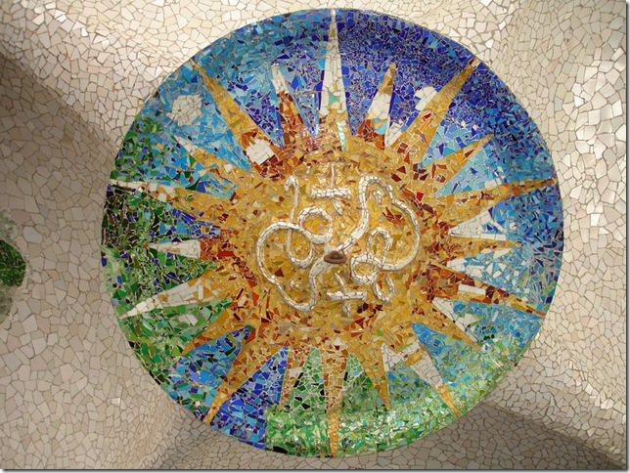
На нижньому майданчику сходів поміщений улюблений персонаж Гауді - мозаїчний Дракон.

Slide 12
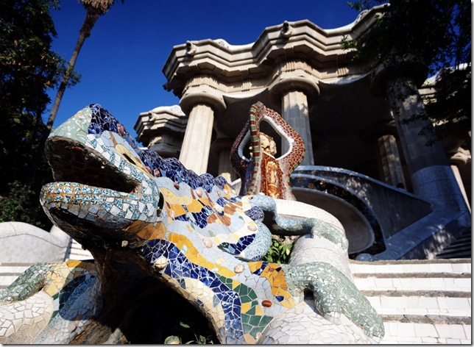
Середня майданчик парку Гуеля прикрашена медальйоном з чотири смуговий каталонським прапором і головою змії , а на верхній терасі , що є центром всього паркового ансамблю і розташованої над гіпостільним залом , знаходиться довга , вигнута у формі морського змія , лава . При створенні декору цієї лави Гауді співпрацював з одним зі своїх учнів Жузеп -Марія Жужолем . Саме останній створив знамениті колажі з осколків керамічних кахлів , битого скла та інших будівельних відходів , що випередили багато творів абстракціонізму та сюрреалізму . Профілю лави була додана спеціальна форма , що збігається з обрисами тіла сидячої людини . Гауді домігся цього , посадивши робітника на непросохлу глину і " заміривши " таким чином вигин спини.

Slide 13
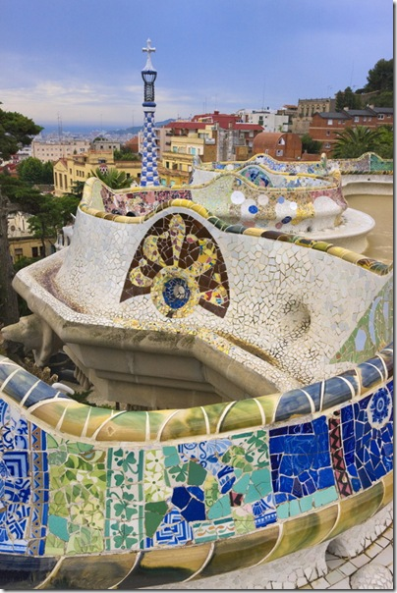
У парку Гуеля можна знайти безліч різних милих фонтанчиків та інсталяцій, оформлених химерними візерунками керамічної мозаїки. Кожен елемент неповторний настільки, що фантазія автора вражає.

Slide 14
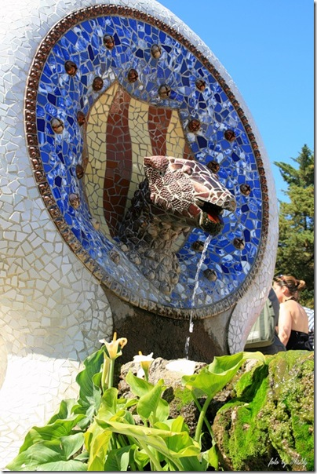
"Зал ста колон" насправді містить 86 доричних колон і має хорошу акустику, що часто використовується місцевими музикантами. Його стеля, що має хитромудру форму, прикрашений мозаїкою і фальшивими замками все з тією ж химерної керамічної облицюванням, що й лава парку.

Slide 15
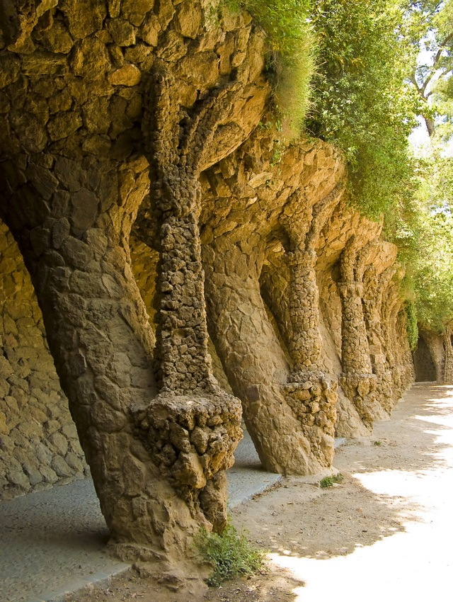
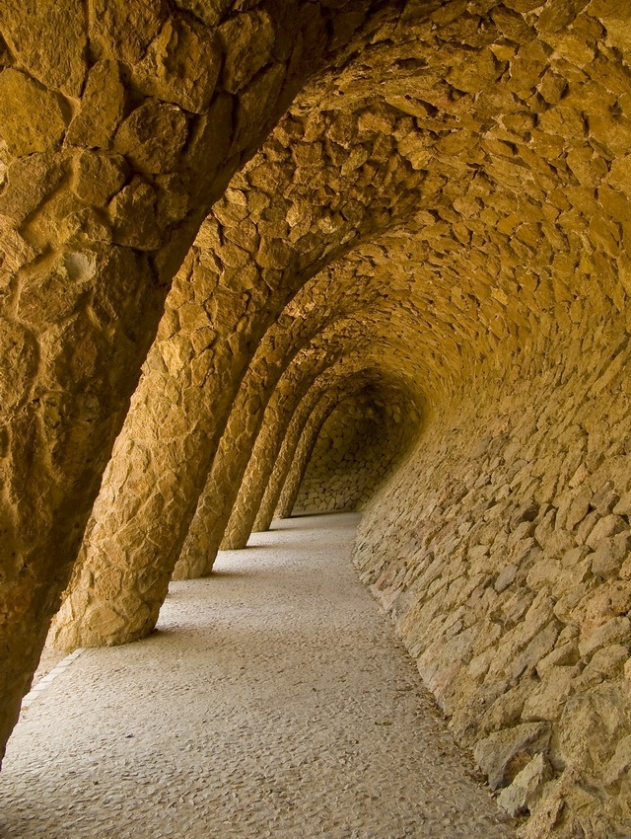
Під головною еспланадою знаходиться прихована система зливової каналізації , що використовувалася для водопостачання парку : вода потрапляла в спеціальну цистерну по трубах , розташованим в ній колон. Від головної площі парку і навколо нього протягнута мережа пішохідних доріг і стежок, що ведуть в прогулянкові алеї , побудовані Гауді з місцевого каменю і за свій химерний вигляд отримали назву Пташиних гнізд. " Гнізда " виступають прямо з схилів пагорба і здаються зрощеними з ним , а внутрішній простір кам'яної галереї , організоване за допомогою нахилу колон і опорних стін створює зачаровує гру перспективи .

Slide 16
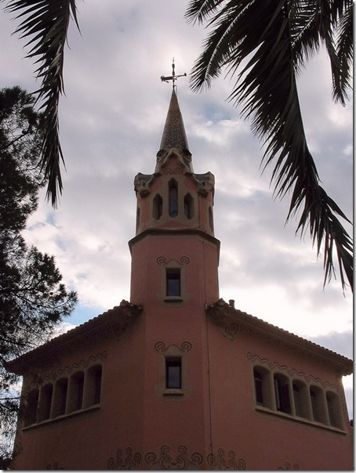
На території парку розташований Будинок-музей Гауді. Він був відкритий в його колишньому особняку в 1963 році Товариством друзів архітектора і містить зразки меблів, створеної Гауді, зокрема, меблі з дому Бальо і вдома Мила.

Slide 17
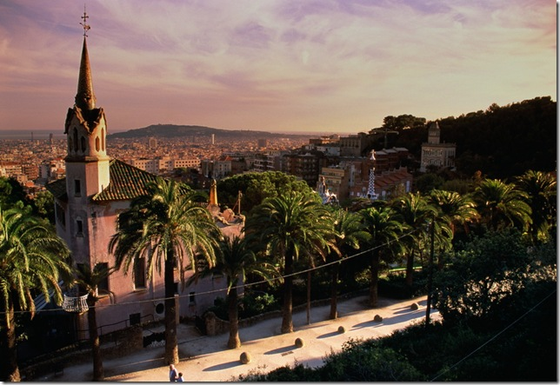
У 1962 році архітектурний ансамбль Парку Гуель був оголошений Художнім пам'ятником Барселони, в 1969 році - пам'ятником національного значення, а в 1984 році парк Гуеля разом з іншими витворами Антоніо Гауді включений до Списку Всесвітньої спадщини ЮНЕСКО.

Slide 18
Дякую за увагу!

